Slide 1

项目背景与需求分析
1.1 项目背景
随着智能时代的到来，人们对生活效率的要求日益提高。餐饮行业传统的人工点餐模式依赖大量的人力，同时纸质记录与口传沟通易出错，高峰期更暴露出响应迟缓、效率低下的突出问题。
为改善体验，部分餐厅尝试引入 Android 点餐应用，但 App 体积偏大、需预先下载安装，用户接受度有限。不同餐厅各自推出独立应用，进一步造成用户手机存储负担，并未从根本上解决点餐效率难题。
微信小程序的出现提供了新的解决思路。其“随用随点、用完即走”的特性适配点餐场景，用户扫码即入、无需安装、不占内存，大幅降低了使用门槛，为中小餐饮商户开辟了一条轻量高效的数字化路径。
本系统以微信小程序为前端入口，后端采用 Java 与 Spring Boot 框架搭建。Spring Boot 简化配置、内嵌服务器，利于快速开发稳定可靠的后台服务；数据持久层引入 JPA，以面向对象方式完成与 MySQL 的交互，进一步提升开发效率。

Slide 2
项目背景与需求分析
1.2 功能需求分析-核心功能模块需求（用户端）
• 登录注册模块
微信授权注册登录。
• 排号等位模块
选择大小桌取号，实时查看当前排队状态，商家叫号后接收入座通知。
• 菜单管理模块
扫码进入菜单，并进行菜单浏览及完成菜品选购。
• 购物车管理模块
对已加入购物车的菜品进行增删，清空购物车以及确认订单。
• 订单管理模块
将购物车确认的订单进行提交，完成后可以查看订单详情，并催促商家上菜。
• 评价管理模块
查看自己的评价以及其他人的评价。

Slide 3
项目背景与需求分析
1.3 非功能需求分析
非功能需求主要体现在以下三个方面：
• 数据安全性
系统涉及用户信息，因此需要保证数据存储的安全性，降低信息泄露风险。
• 响应性能
菜单加载与订单提交应在合理时间内完成，后台操作响应流畅，无明显卡顿。
• 界面易用性
后台管理界面简洁直观，降低学习成本。小程序端适配不同尺寸手机屏幕。

Slide 4
系统总体设计
2.1 系统总体架构设计
表现层
表现层由微信小程序端与 Web 管理后台构成，分别面向买家与卖家提供操作界面；业务逻辑层基于 Spring Boot 框架构建，通过 Controller 接收请求、Service 处理业务、Repository 访问数据，三者协同完成核心功能流转；数据层采用 MySQL 数据库，负责订单、菜品、用户等业务数据的持久化存储。三层之间职责清晰、逐层调用，实现了界面展示、业务处理与数据存取。
微信小程序端
Web管理后台
业务逻辑层
Spring Boot 框架
Controller / Service /
Repository
数据层
MySQL 数据库

Slide 5
系统总体设计
2.2 系统顶层数据流图——外部实体与系统交互概览
统计报表 / 订单列表 / 库存预警
菜品管理 / 订单处理 / 叫号操作
商家管理员
扫码点餐 / 排号取号 / 提交评价
点餐系统
Spring Boot + 微信小程序
发起支付请求
支付结果回调
买家用户
微信支付平台
菜单数据 / 订单状态 / 叫号通知
上传菜品图片
返回图片URL
微信云开发
顶层数据流图从宏观视角定义了系统与外部环境的交互边界，明确了数据的来源与去向，为后续功能模块划分和接口设计提供了清晰的上下文依据。

Slide 6
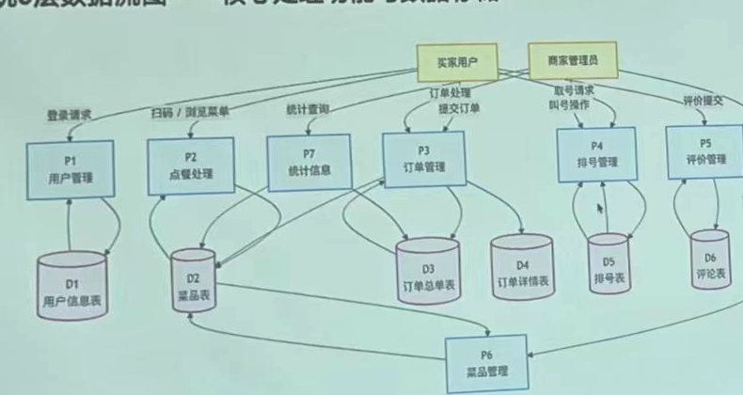
系统总体设计
2.3 系统0层数据流图——核心处理功能与数据存储
0层数据流图展示了系统七大核心处理功能与六张数据表之间的读写关系，明确各功能模块的数据交互，共同完成点餐业务的完整闭环。

Slide 7
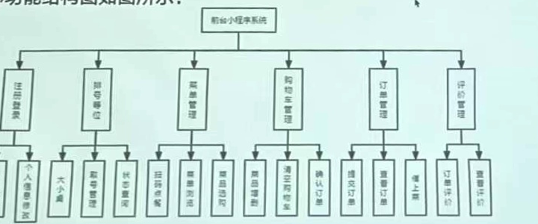
系统总体设计
2.4 系统功能模块划分（用户端）
用户端小程序系统中，主要有注册登录、排号管理、菜单管理、购物车管理、订单管理和评论管理等功能。其中用户能够通过微信授权进行登录注册；在排号管理中进行大小桌取号管理、状态查询、叫号通知等。在菜单管理中能够扫码进入菜单，从而进行菜单浏览及完成菜品选购；在购物车管理中能够对已加入购物车的菜品进行增删、清空购物车以及确认订单。在订单管理中能够将购物车确认的订单进行提交，提交完成后可以查看订单详情，有需要时能够催促商家及时上菜。在评论管理中能够查看到自己的评价以及其他人的评价。
用户端小程序功能结构图如图所示：

Slide 8
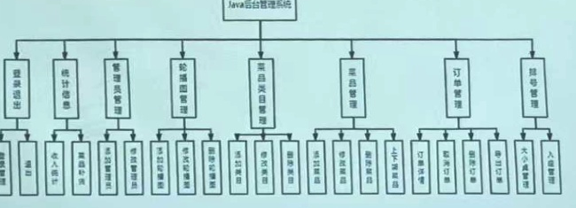
系统总体设计
2.5 系统功能模块划分（管理员端）
管理员端后台管理系统中，主要有登录退出、统计信息、管理员管理、轮播图管理、菜品类目管理、菜品管理、订单管理、排号等位等功能。商家可通过用户名和密码登录管理界面，查看营业收入与库存预警，对管理员身份、轮播图、菜品类目和菜品信息进行维护；同时可处理用户订单、查看详情、删除或取消订单，并管理排号等位信息，在有空桌时通过公众号推送入座通知。
管理员端的系统功能结构图如图所示：

Slide 9
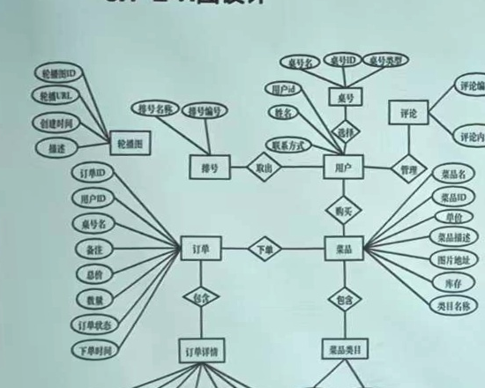
数据库设计
3.1 E-R图设计
设计系统数据库时，要根据用户的需求，使用户使用系统时能够获取到数据库中的信息。用户与订单为一对多关系，每笔订单通过订单详情关联多道菜品，菜品归属于特定菜品类目。左图为E-R图设计。

Slide 10
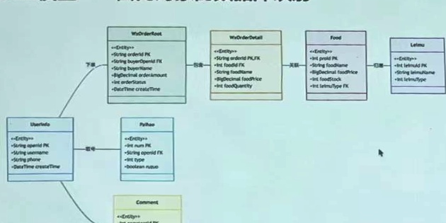
数据库设计
3.2 JPA实体类UML模型——面向对象的数据库映射
订单主表与详情表构成一对多聚合关系，用户与订单、排号、评价分别构成一对多关联，菜品与菜品类目为多对一归属关系。该模型为后续 Repository 接口的声明式数据访问提供了清晰的实体边界。

Slide 11
数据库设计
3.3 关系模型设计
本系统通过微信小程序和 Java 开发前后端。对用户而言，需要一个小程序端，其需要具备排号等位、扫码进入菜单、浏览菜单、菜品加入购物车、订单提交、订单记录、评价、个人信息修改等功能。对商家而言，需要一个后台管理系统，其需要具备管理员管理、轮播图管理、菜品类目管理、菜品管理、订单管理以及信息统计等功能。总体上系统分为用户和商家两端口，用户使用小程序端，商家使用 Java 后台，选用 MySQL 数据库进行数据表的建立和管理。主要数据表包括用户表、管理员表、订单总单表、订单详情、菜品表、轮播图表、菜品类目、评论、排号表和桌号表。
表3-1 用户表(user_info)
表3-3 订单总单表(wx_order_root)
序号
描述
字段名
数据类型
长度
是否为主键
是否为外键
序号
描述
字段名
数据类型
长度
是否为主键
是否为外键
1
用户编号
openid
int
32
Y
N
1
订单编号
order_id
int
32
Y
N
2
姓名
username
varchar
255
N
N
2
顾客id
buyer_openid
varchar
255
N
N
3
联系方式
phone
varchar
255
N
N
3
顾客名称
buyer_name
varchar
255
N
N
4
下单时间
create_time
timestamp
16
N
N
4
桌号
zhuohao
int
32
N
N
5
桌号
buyer_address
varchar
255
N
N
5
用餐人数
renshu
varchar
32
N
N
6
顾客手机
buyer_phone
varchar
255
N
N
6
创建时间
create_time
datetime
16
N
N
7
订单状态
order_status
int
32
N
N
7
更新时间
update_time
datetime
16
N
N
8
催单
cuidan
int
32
N
N
9
总价
order_amount
decimal
19,2
N
N

Slide 12
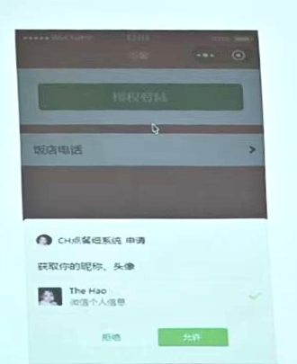
系统详细设计
4.1 用户端详细设计-微信授权登录
用户首次进入小程序需授权登录，系统调用微信官方接口获取用户 OpenID、昵称及头像，作为后续订单关联的唯一标识。
用户点击授权登录
调用 wx.getUserProfile
微信返回用户信息
前端缓存 + 后端入库
登录成功

Slide 13
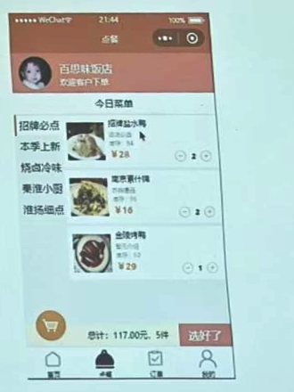
系统详细设计
4.2 用户端详细设计-扫码点餐
用户扫描餐桌二维码后，小程序解析桌号参数并跳转至菜单页，系统根据桌号绑定后续订单，确保菜品准确送达。
点击扫一扫
调用 wx.scanCode
解析二维码获取桌号
跳转菜单页并绑定桌号
请求菜品数据渲染页面

Slide 14
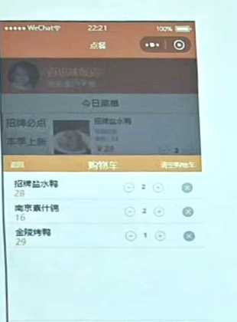
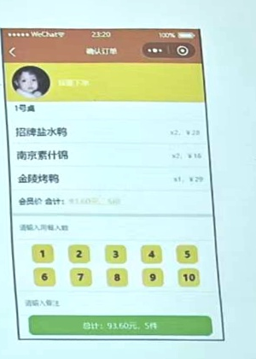
系统详细设计
4.3 用户端详细设计-购物车与订单提交
用户浏览菜品并加入购物车，可实时调整数量或清空。提交订单时，前端将购物车数据与桌号、备注一并发送至后端，后端通过事务保证订单主表与详情表的写入。
点击加入购物车
前端更新购物车数据
点击提交订单
填写用餐人数及备注
发送订单数据至后端
事务写入订单主表与详情表
扣减库存
返回下单成功

Slide 15
系统详细设计
4.4 管理员端详细设计——菜品管理
商家可对菜品进行增删改查及上下架操作，支持单个添加与 Excel 批量导入导出，菜品信息包括名称、单价、库存、图片及所属类目。
进入菜品管理
选择操作类型
填写菜品信息 / 选择菜品编辑 / 上传 Excel
保存至 food 表
同步至小程序菜单

Slide 16
系统详细设计
4.5 管理员端详细设计——订单管理
实时接收用户订单，支持查看订单详情、取消订单、完成上菜及导出订单数据。用户催单时后台界面弹出提醒，商家可及时响应。
用户提交订单
后台实时接收
判断订单状态
后台弹窗提醒
商家查看详情
安排备餐
点击完成上菜
状态更新为待评价

Slide 17
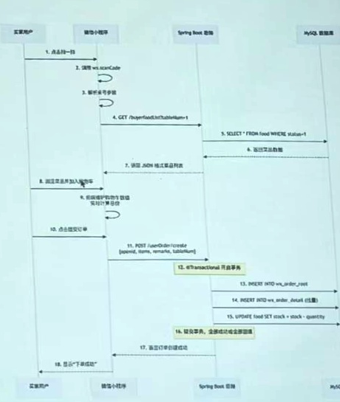
系统详细设计
4.6 系统详细设计——前后端交互时序图
扫码阶段：前端调用微信扫码接口解析桌号，向后端请求菜单数据，数据库返回菜品列表并渲染。
下单阶段：前端提交购物车数据，后端保证订单主表、详情表写入及库存扣减。
时序图完整呈现了用户从扫码到下单的全链路交互过程，前端与后端职责分明，关键写操作通过事务管理保障数据一致性。

Slide 18
系统实现
5.1 系统实现-用户端
用户端小程序功能开发
1、实现微信授权登录，获取用户 OpenID 及基本信息并存入数据库。
2、实现扫码点餐功能，通过调用微信扫码接口解析桌号并跳转菜单页。
3、实现菜单按类目分类展示，支持菜品加入购物车及数量动态调整。
4、实现购物车总价实时计算、订单提交及订单状态查询。
5、实现用餐评价功能，支持查看个人评价及全部评价列表。
6、实现排号等位功能，支持大小桌取号、排队状态查询及叫号通知接收。

Slide 19
系统实现
5.2 系统实现-管理员端
管理员端后台系统开发
1、实现账号登录与权限区分，支持管理员信息的增删改操作。
2、实现统计信息面板，展示月度营业收入及库存预警菜品。
3、实现菜品类目与菜品信息的增删改查，支持 Excel 批量导入导出。
4、实现订单管理功能，实时接收用户订单，支持取消、完成及详情查看。
5、实现催单提醒响应，后台界面即时提示用户催单信息。
6、实现排号管理功能，支持查看排队队列、执行叫号及推送入座通知。
7、实现首页轮播图管理，支持图片地址与描述的动态配置。

Slide 20
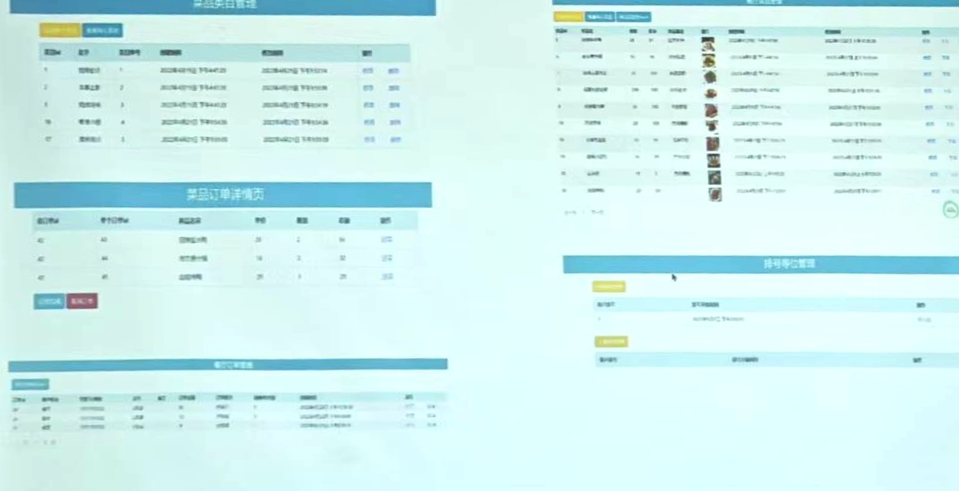
系统界面展示
后台管理系统主要界面

Slide 21
江苏大学
JIANGSU UNIVERSITY
感谢聆听！

